Slide 1
웹 프로그래밍 part 5
금오공과대학교
조재한

Slide 2
자바스크립트 ?
자바스크립트
자바스크립트는 웹 브라우저에서 실행되는 동적 프로그래밍 언어이다.
주로 웹 개발에 사용되며, 현재는 프론트엔드와 백엔드 개발에 모두 활용된다.
Node.js를 사용하면 서버 측에서도 자바스크립트를 사용할 수 있다.
다양한 프레임워크와 함께 사용되어 현대적인 웹 애플리케이션 개발에 핵심적인 역할을 한다.
대표적인 자바스크립트 프레임워크
React, Angular, Vue, Ext JS

Slide 3
주요 특징/역할
특징
경량
가볍고 빠른 스크립팅 언어
동적 타입
변수의 데이터 타입을 명시적으로 지정하지 않음.
이벤트 기반
사용자 입력 및 브라우저 이벤트에 반응한다.
크로스 플랫폼
대부분의 브라우저와 OS에서 실행 가능하다.
객체 지향 및 함수형 프로그래밍 지원
객체와 함수가 중심인 프로그래밍 패러다임을 모두 지원한다.
역할
프론트엔드 개발
HTML, CSS와 함께 웹 페이지의 인터랙티브한 요소 구현한다.
백엔드 개발
Node.js를 통해 서버와 데이터베이스 관리가 가능하다.
전체 스택 개발
프론트엔드와 백엔드 모두를 하나의 언어로 관리 가능하다.

Slide 4
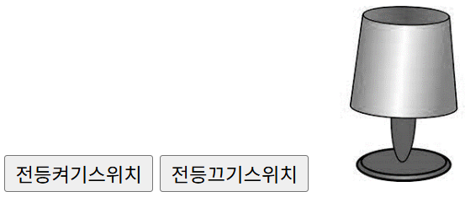
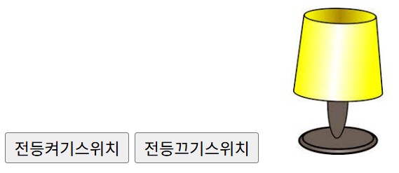
자바스크립트 실습 예제1
<!DOCTYPE html> <html> <head> <meta charset="UTF-8"> <title>예제1</title> </head> <body> <button onclick="document.getElementById('lightb').src='./img/light-bulb1.png'">전등켜기스위치</button> <button onclick="document.getElementById('lightb').src='./img/light-bulb2.png'">전등끄기스위치</button> <img id="lightb" src="./img/light-bulb2.png" style="width:120px"> </body> </html>

Slide 5
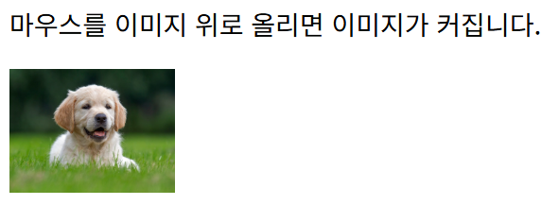
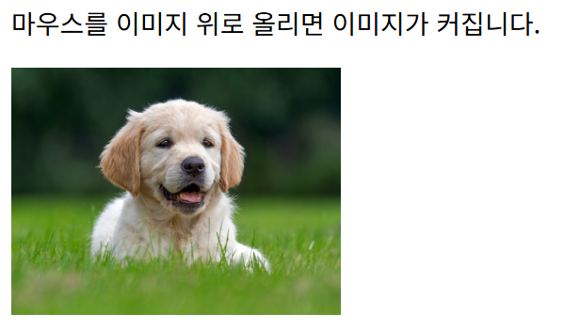
자바스크립트 실습 예제2
<!DOCTYPE html> <html> <head> <meta charset="UTF-8"> <title>예제2</title> </head> <body> <p>마우스를 이미지 위로 올리면 이미지가 커집니다.</p> <img onmouseover="this.style.width='200px'" onmouseout="this.style.width='100px'" src="./img/dog.jpg" width="100px"> </body> </html>

Slide 6
자바스크립트 기본문법(1) 변수선언
각 변수 선언 방식
변수 선언 방식
let
블록 범위 변수를 선언하며, 중복 선언이 불가능합니다. 값을 재할당할 수 있다.
const
블록 범위 변수를 선언하며, 중복 선언이 불가능하다.
선언과 동시에 초기화해야 하며 값을 재할당할 수 없다.
let a = 10; //블록 스코프 const b = 20; //블록 스코프 및 상수 var c = 30; //함수 스코프
let x = 5; x = 10; //가능
const y = 15; // y = 20; //오류 발생

Slide 7
자바스크립트 기본문법(2) 변수선언(계속)
변수 선언 방식(계속)
var
같은 이름으로 중복 선언이 가능하다.
재할당도 가능 하지만 예측 가능한 동작이 어려워 최근 코드에서는 잘 사용하지 않는다.
웹페이지에 값 출력하는 방법
document.write() 혹은 document.writeLine()으로 웹페이지에 직접 값을 출력할 수 있다.
기말에 문법 많이 물음
var z = 25; var z = 30; //가능 z = 35; //가능
let a = "Hello World“ var b = 10; const c = 2.5; document.write(a) document.write(b) document.write(c)

Slide 8
자바스크립트 실습 예제3
<!DOCTYPE html> <html> <head> <meta charset="UTF-8"> <title>예제3</title> </head> <body> <h1 id="test"></h1> <script> let x = 5; let y = 6; let z = x + y; document.getElementById("test").innerHTML = z; </script> </body> </html>
<!DOCTYPE html> <html> <head> <meta charset="UTF-8"> <title>예제3</title> </head> <body> <h1 id="test"></h1> <script> let x = 5; let y = 6; let z = x + y; document.getElementById("test").innerHTML = z; </script> </body> </html>
결과는?

Slide 9
자바스크립트 기본문법(3) 자료형(DataType)
자바스크립트는 크게 기본 타입과 참조 타입으로 나눠진다
기본 타입
string, number, boolean, null, undefined, symbol
참조 타입
object, array, function
데이터 타입의 확인
데이터 타입을 확인하려면 typeof 연산자를 사용합니다.
let str = "Hello"; let pi = 3.14; let isTrue = true; let obj = {name : "Alice", age : 25 };
console.log(typeof str); //"string" console.log(typeof num); //"number" console.log(typeof isTrue); //"boolean" console.log(typeof obj); //"object" console.log(typeof greet); //"function"

Slide 10
자바스크립트 기본문법(4) 형변환
자바스크립트에서는 데이터 타입을 변환할 수 있습니다.
명시적 변환
암묵적 변환
let numStr = "123"; let num = Number(numStr); //문자열 -> 숫자 console.log(num); //123
let result = "10" + 5; //숫자가 문자열로 변환됨 console.log(result); //"105"

Slide 11
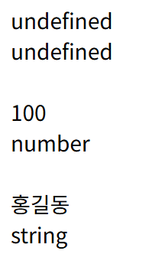
자바스크립트 기본문법(5) 예제4
<!DOCTYPE html> <html> <head> <meta charset="UTF-8"> <title>예제4</title> <script> let x; document.write(x+"<br>"); document.write(typeof x+"<br><br>"); x = 100; document.write(x+"<br>"); document.write(typeof x+"<br><br>"); x = "홍길동"; document.write(x+"<br>"); document.write(typeof x+"<br><br>"); </script> </head> <body> </body> </html>

Slide 12
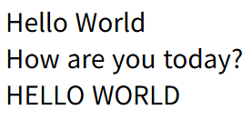
자바스크립트 기본문법(6) 예제5
<!DOCTYPE html> <html> <head> <meta charset="UTF-8"> <title>예제5</title> </head> <body> <script> let s = "Hello World"; let t = "How are you" + " today?"; document.write(s + "<br>"); document.write(t + "<br>"); document.write(s.toUpperCase() + "<br>"); </script> </body> </html>

Slide 13
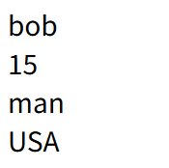
자바스크립트 기본문법(6) 객체
객체형
기본 데이터 타입을 제외하면 모두 객체형이다.
객체는 사물의 속성과 동작을 묶어서 표현하는 기법 중의 하나이다.
let parson = { name : “bob”, age : 15, gender : “man”, country : “USA” };
document.write(parson.name + “<br>”); document.write(parson.age + “<br>”); document.write(parson.gender + “<br>”); document.write(parson.country + “<br>”);

Slide 14
자바스크립트에서 제어문 사용하기(1) 조건문 – if-else/삼항 연산자
조건문
조건문은 주어진 조건에 따라 서로 다른 코드를 실행하는데 사용된다.
if/else 문은 가장 기본이 되는 조건문
삼항 연산자
간단한 조건문 표현
if (a > b) { console.log("a가 b보다 큽니다."); } else if (a === b) { console.log("a와 b가 같습니다."); } else { console.log("a가 b보다 작습니다."); }
const result = a > b ? "a가 더 큽니다." : "b가 더 크거나 같습니다."; console.log(result);

Slide 15
자바스크립트에서 제어문 사용하기(2) 조건문(switch)
조건문
switch문은 여러 경우를 처리할 때 사용된다.
switch (day) { case 1: console.log("월요일"); break; case 2: console.log("화요일"); break; default: console.log("주말 또는 잘못된 입력"); }

Slide 16
자바스크립트에서 제어문 사용하기(3) 반복문(for/while)
반복문은 특정 코드를 여러 번 실행할 때 사용된다.
for 문
고정된 횟수 반복
while 문
조건이 참인 동안 반복
for (let i = 0; i < 5; i++) { console.log(i); }
let count = 3; while (count > 0) { console.log(count); count--; }

Slide 17
DOM 조작
DOM(Document Object Model)
HTML 문서를 프로그래밍적으로 제어할 수 있도록 하는 트리 구조이다.
자바스크립트를 사용하여 HTML 요소를 추가, 삭제, 변경 가능하다.
document.querySelector
CSS 선택자를 사용해 첫번째로 일치하는 요소를 선택한다.
document.getElementById
특정 ID를 가진 요소를 선택한다.
document.querySelectorAll
일치하는 모든 요소를 NodeList로 반환한다.
document.getElementsByClassName
특정 클래스 이름을 가진 요소를 HTMLCollection으로 반환한다.
document.getElementsByTagName
특정 태그 이름을 가진 요소를 HTMLCollection으로 반환한다.
const element = document.querySelector("#myElement");

Slide 18
DOM 수정
요소 생성 및 추가
document.createElement: 새로운 HTML 요소를 생성한다.
element.appendChild: 부모 요소에 자식 요소를 추가한다.
요소 삭제
parentNode.removeChild: 부모 요소에서 자식 요소를 제거한다.
const newElement = document.createElement("div"); newElement.textContent = "새로운 요소"; document.body.appendChild(newElement);
const elementToRemove = document.getElementById("removeMe"); elementToRemove.parentNode.removeChild(elementToRemove);

Slide 19
이벤트 핸들링
이벤트 핸들링
이벤트 리스너를 통해 사용자의 동작에 반응하는 코드를 작성할 수 있습니다.
addEventListener: 요소에 이벤트를 등록합니다.
다양한 이벤트 종류
클릭 이벤트 : click
키보드 입력 이벤트 : keydown, keyup
마우스 이벤트 : mousemove, mouseover, mouseout
폼 이벤트 : submit, change
이벤트 전파
캡처링 : 이벤트가 상위 요소에서 하위 요소로 전달된다.
버블링 : 이벤트가 하위 요소에서 상위 요소로 전달된다.
const button = document.querySelector("#myButton");
button.addEventListener("click", function() {
alert("버튼이 클릭되었습니다!");
});
document.querySelector("#child").addEventListener("click", (event) => { event.stopPropagation(); // 이벤트 전파 중단 console.log("Child clicked"); });

Slide 20
프로그램 만들기
문제 1 : 계산기 프로그램 만들기
HTML로 버튼과 입력 필드 구성 후 계산 로직 구현해본다.
operator 부분은 선택박스로 만들어서 사용해본다.
실행결과
사용자 입력 : num1 = 15, num2 = 10, operator = x
출력 : Result : 150
Gotta know : onclick, select, option
이런거 기말 실기시험에 나옴

Slide 21
프로그램 만들기
문제 2 : TODO_LIST 만들기
사용자 입력을 받아 리스트에 추가 및 삭제 기능 구현해본다.
실행 결과
사용자 입력 : "Study JavaScript"
리스트 추가 : Study JavaScript 항목 생성이 생성된다.

Slide 22
프로그램 만들기
문제 3 : 시계 만들기
현재 시간을 실시간으로 업데이트하여 화면에 표시하는 프로그램을 만들어본다.
실행 결과
출력 : 현재 시간: 11:30:19

Slide 23
프로그램 만들기
문제 4 : 퀴즈 게임 만들기
퀴즈 질문 및 응답에 따라서 점수로 계산하도록 한다.
실행 결과
?

